Slide 1

人教版 高中物理必修三
第九章
第1节 电荷

Slide 2
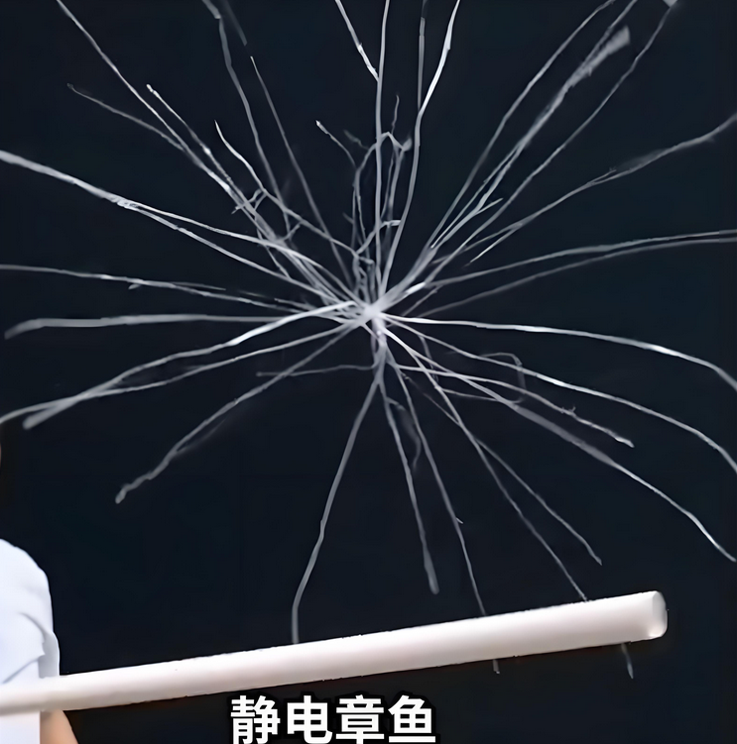
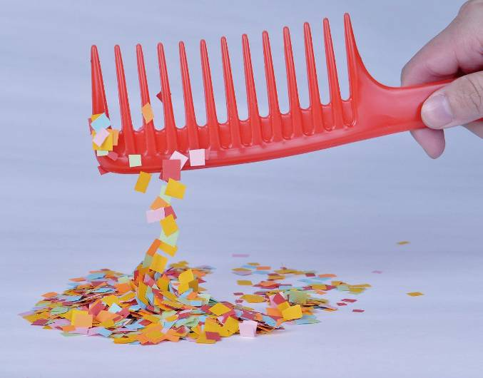
新课导入
（1）为什么会出现这种现象？
（2）如何使物体带电？
（3）为什么有的物体容易带电，而有的物体很难带电呢？

Slide 3
PART 01
电 荷

Slide 4
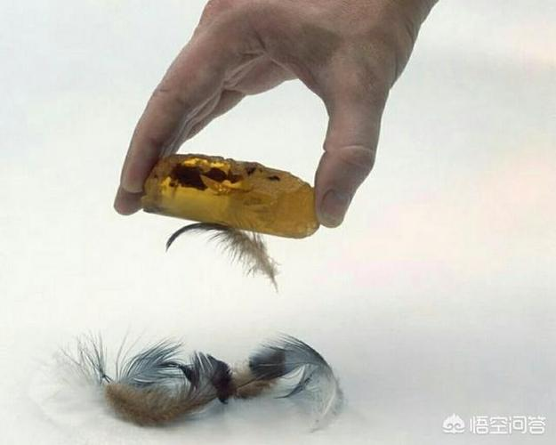
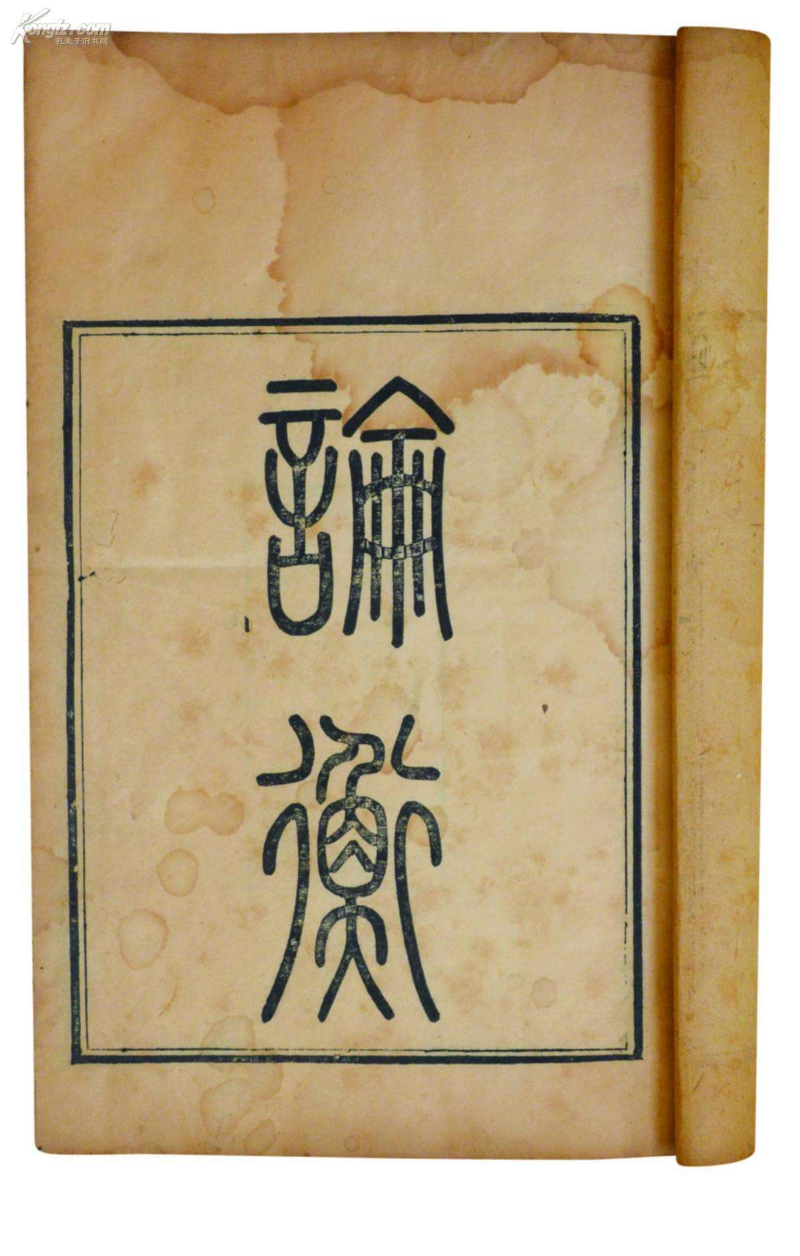
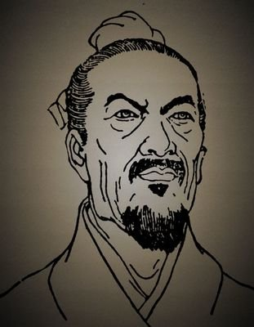
01
电荷的发现
公元前600年左右，古希腊学者泰勒斯就发现摩擦过的琥珀吸引轻小物体。
公元1世纪，我国学者王充在《论衡》一书中也写下“顿牟掇芥”dùn móu duō gài一词。

Slide 5
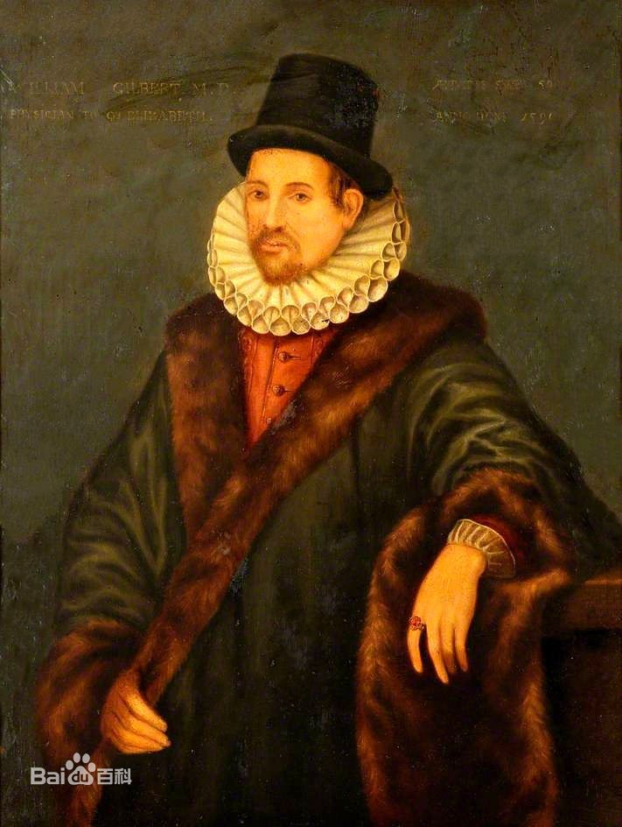
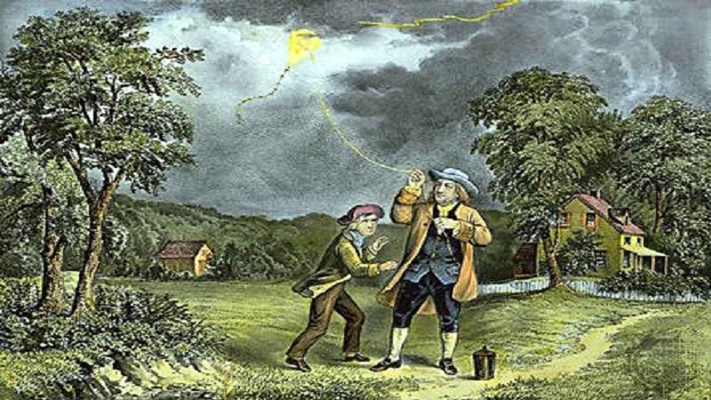
01
电荷的发现
16世纪英国科学家吉尔伯特创造了英语中的“electricity”（电）这个词。
美国科学家富兰克林发现雷电的性质与摩擦产生的电的性质完全相同，并命名了正电荷和负电荷。

Slide 6
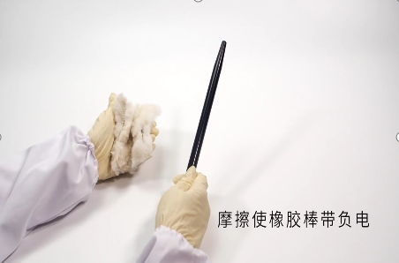
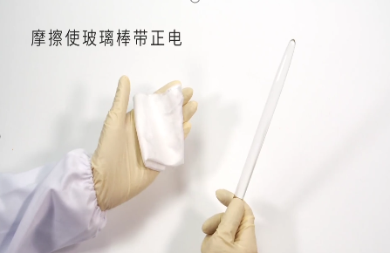
02
电荷的种类
思考：你有办法得到正电荷和负电荷吗？
正电荷：用丝绸摩擦过的玻璃棒所带的电荷。
负电荷：用毛皮摩擦过的橡胶棒所带的电荷。
自然界中只存在正、负两种电荷
同种电荷相互排斥
异种电荷相互吸引

Slide 7
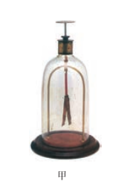
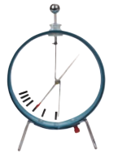
04
验电器
结构：金属球、金属杆、金属箔等
原理：同种电荷互相排斥
作用：
①检验物体是否带电
②粗略判断物体带电的多少
如何表示带电量的大小呢？
静电计

Slide 8
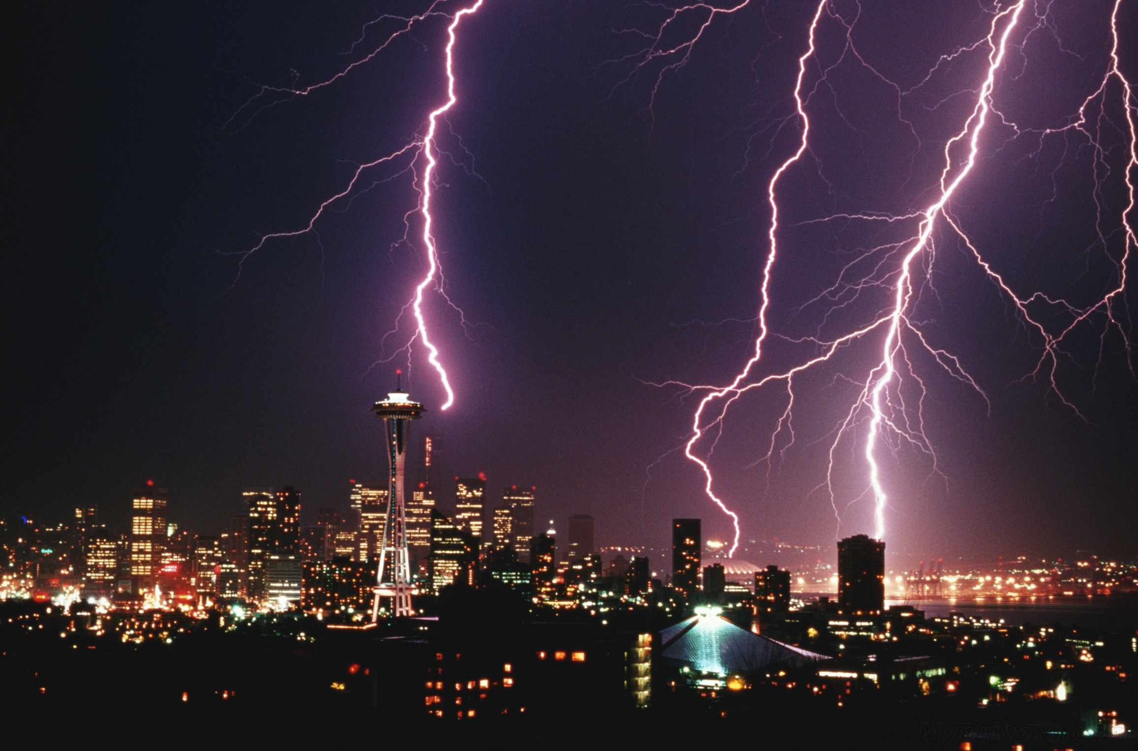
03
电荷量
1.电荷的多少叫电荷量,用Q或q表示；
2.国际单位：库仑，简称库，符号：C
3.正电荷的电荷量为正值，负电荷的电荷量为负值。正负不代表大小，只表示电性。

Slide 9
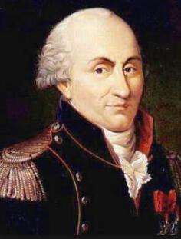

03
电荷量
4.历史资料：1881年第1届电学大会确定库仑（C）为电荷量的国际单位，定义为1A恒定电流在1s时间间隔内所传送的电荷量为1C.
物体为什么会带电呢？

Slide 10

PART 02
物质的微观结构

Slide 11
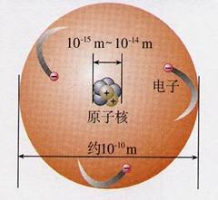
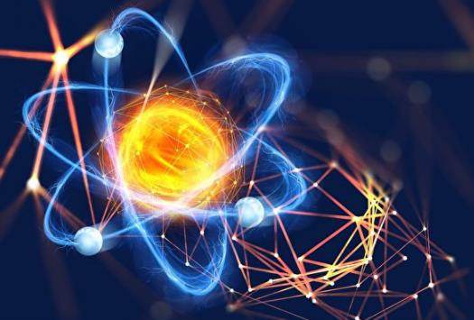
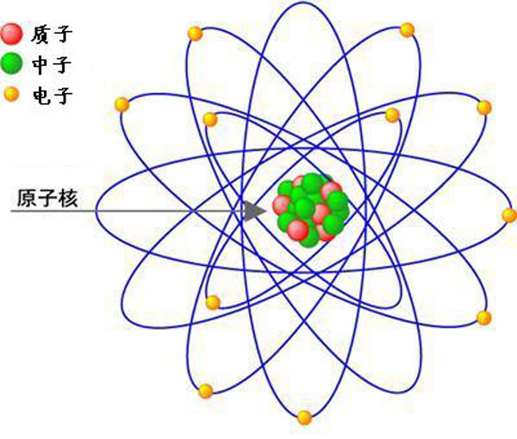
01
原子的组成
二、物质的微观结构
质子
（正电）
原子核
原子
（正电）
中子
（不带电）
核外电子
（中性）
（负电）

Slide 12
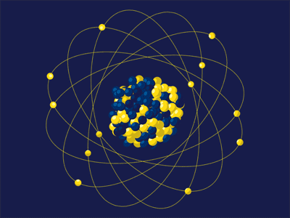
02
物体带电原因
二、物质的微观结构
原子核一般是很稳定的。离原子核较远的电子容易受外界的作用而脱离原子
实质：电子的得与失

Slide 13

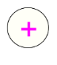
03
金属的微观结构
1.金属中原子的外层电子往往会脱离原子核的束缚而在金属中自由运动，这种电子叫作自由电子（free electron）;
2.失去自由电子的原子便成为带正电的离子（ion），它们在金属内部排列起来，每个正离子都在自己的平衡位置附近振动而不移动。
3.金属导电原因
金属中有自由电子，自由电子可自由穿梭。

Slide 14


思考与讨论
了解了原子的组成、物体带电原因以及金属的微观结构，你知道人们可以通过哪些方式让物体带电吗？

Slide 15
PART 03
起电的三种方式

Slide 16


01
摩擦起电
二、物质的微观结构
不同物体对电子的束缚能力不同。摩擦过程中，（对电子的束缚能力强的）物体得到电子带负电，（对电子的束缚能力弱的）物体失去电子带正电。
动画演示点击播放

Slide 17
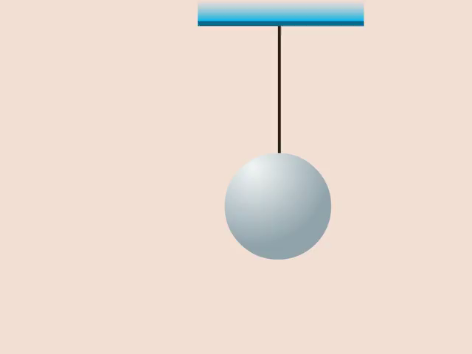
03
接触起电
把带电体与中性导体接触，使中性导体带电的过程，叫做接触起电。
接触后
再分开
接触后
再分开
结论：两个完全相同的导体,接触后再分开, 二者将原来所带电量的总和平均分配。

Slide 18
02
感应起电
二、物质的微观结构
当一个带电体靠近导体时，由于电荷间相互吸引或排斥，导体中的自由电荷便会趋向或远离带电体，使导体靠近带电体的一端带异种电荷，远离带电体的一端带同种电荷。这种现象叫做静电感应。
利用静电感应使金属导体带电的过程叫做感应起电。
感应起电并没有产生新的电荷，而是在带电体的作用下，导体上的电荷从导体的一部分转移到了另一部分。

Slide 19
05
三种起电方式比较
起电方式 | 摩擦起电 | 感应起电 | 接触起电
产生 条件 | 一般是两不同 绝缘体摩擦时 | 导体靠近带电体时 | 导体与带电导体接触
现象 | 两物体带上 等量异种电荷 | 导体两端出现等量异种电荷，且电性与原带电体“近异远同” | 导体上带上与带电体相同电性的电荷
原因 | 原子核对电子束缚力弱的物体失去电子，强的得到电子 | 导体中的自由电子在电荷间力的作用下，从物体的一端转移到另一端 | 在电荷间力的作用下，自由电子从一个物体转移到另一个物体
实质 | 均为电子在物体之间或物体内部的转移

Slide 20

05
三种起电方式比较
对比以上三种起电方式我们发现，无论是摩擦起电还是感应起电都没有创造电荷，只是电荷的分布发生了变化。
追寻守恒量是物理学研究物质世界的重要方法之一，它常使人们揭示出隐藏在物理现象背后的客观规律。那么，电荷是否也满足某种守恒的规律呢？

Slide 21
PART 04
电荷守恒定律

Slide 22
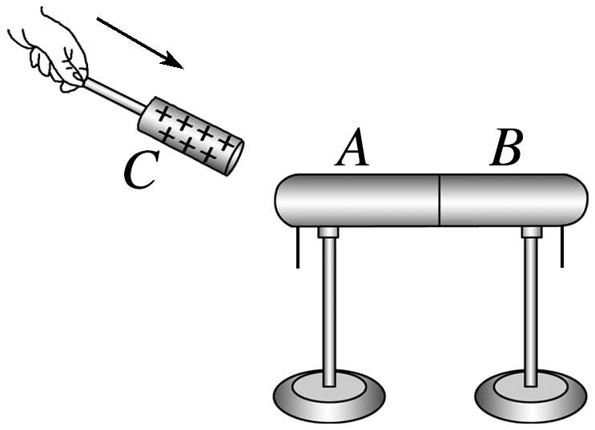
电荷守恒定律
表述一：电荷既不能创生,也不能消灭,它只能从一个物体转移到另一个物体,或从物体的一部分转移到另一部分,在转移的过程中，系统的电荷总数保持不变。
+
+
+
+
表述二： 一个与外界没有电荷交换的系统，电荷的代数和总是保持不变。
它是自然界重要的基本规律之一。

Slide 23

电荷守恒定律
思考与讨论
电荷的总量是守恒的，那么，物体的所带的电荷量是任意数值吗？

Slide 24
PART 05
元电荷

Slide 25

元电荷
1.元电荷：最小的电荷量
2.所有带电体的电荷量都是e的整数倍，即q=ne（n为整数）。电荷量是不能连续变化的物理量。
一个电子或质子所带电量绝对值等于元电荷。它的数值最早是由美国科学家密立根测定的。
3.比荷：电荷量与质量的比值叫做比荷（也叫荷质比）

Slide 26
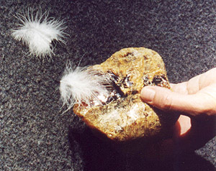
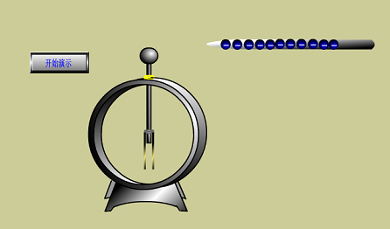
课堂总结
一、电荷
1.自然界只有两种电荷
摩擦起电
2.使物体带电的方法：
接触起电
感应起电
二、电荷守恒定律
电荷既不能创生,也不能消灭,它只能从一个物体转移到另一个物体,或从物体的一部分转移到另一部分,在转移的过程中，系统的电荷总数保持不变。
电荷量
元电荷
三、几个基本概念
比荷

Slide 27
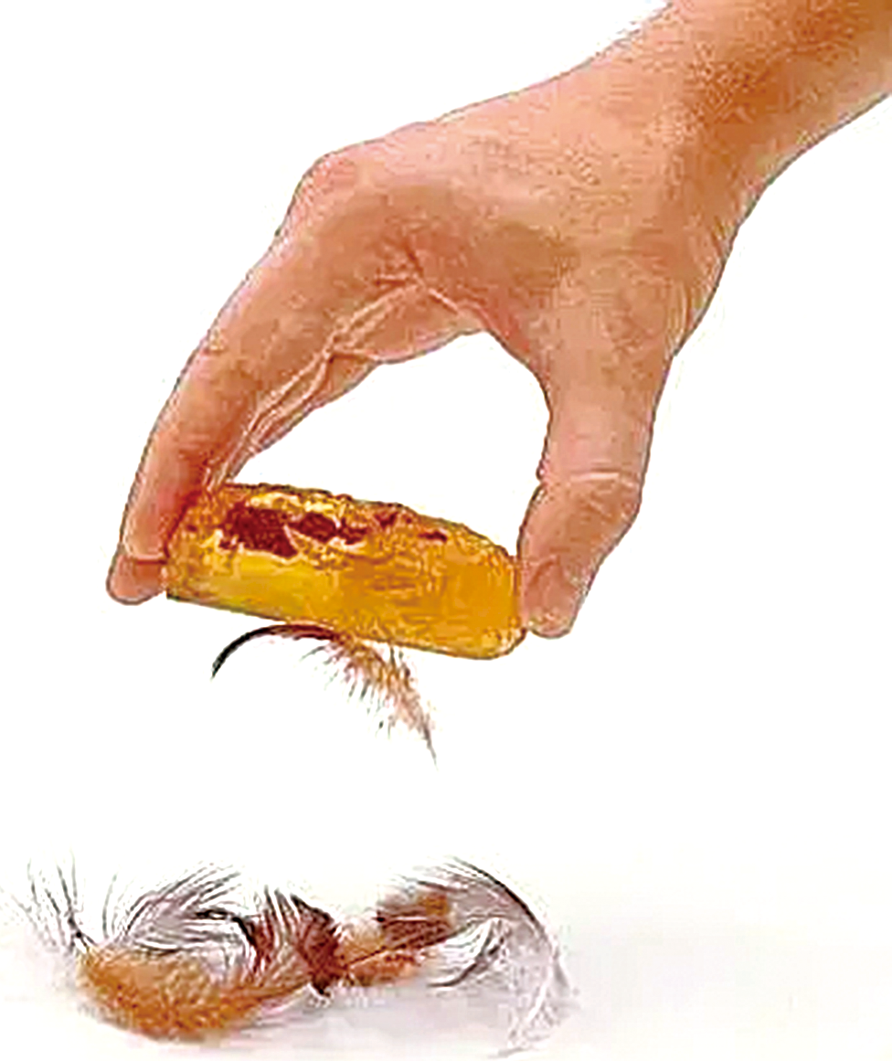
课堂练习
【练习1】（2022·江苏·宝应中学高一阶段练习）摩擦过的琥珀能够吸引羽毛，下列说法中正确的是（ ）
A．说明羽毛带有与琥珀所带电性不同的电荷
B．说明带电体能吸引轻小物体
C．当羽毛与琥珀接触时，琥珀所带的电荷会运动到羽毛中去
D．琥珀与琥珀摩擦也能带电
【正确答案】B

Slide 28
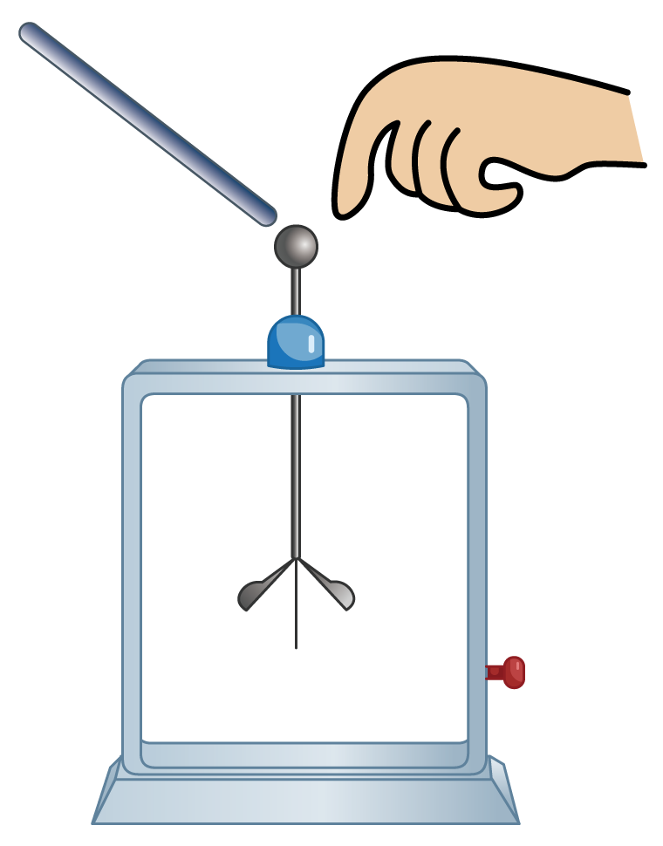
课堂练习
【练习2】（2022·浙江·绍兴高一）如图所示，小刘同学利用验电器做静电感应实验。她先用包装用的气泡膜和PVC管摩擦，使PVC管因为失去电子而带电。左手拿带电的管靠近（但不接触）验电器，发现验电器的金属箔片张开，然后用右指接触验电器上端的金属圆球，发现箔片闭合。以下对此实验的说法中正确的是
A．发现验电器箔片张开，是因为此时箔片带负电，
但验电器整体仍是电中性的
B．右指接触验电器时电子从验电器流向手指
C．如果松开右手，再撤去PVC管，验电器的箔片又会张开，验电器整体带负电
D．如果松开右手，再撤去PVC管，验电器的箔片依然闭合
【正确答案】C

Slide 29
课堂练习
【练习3】（2021·广西·灵山县天山中学高二期中）(多选)关于物体的带电荷量，以下说法中正确的是（ ）
A．物体所带的电荷量应该是某些特定值
B．物体带电 ，这是因为该物体失去了 个电子
C．物体带电荷量的最小值为
D．物体所带的电荷量可以为任意实数
【正确答案】ABC

Slide 30
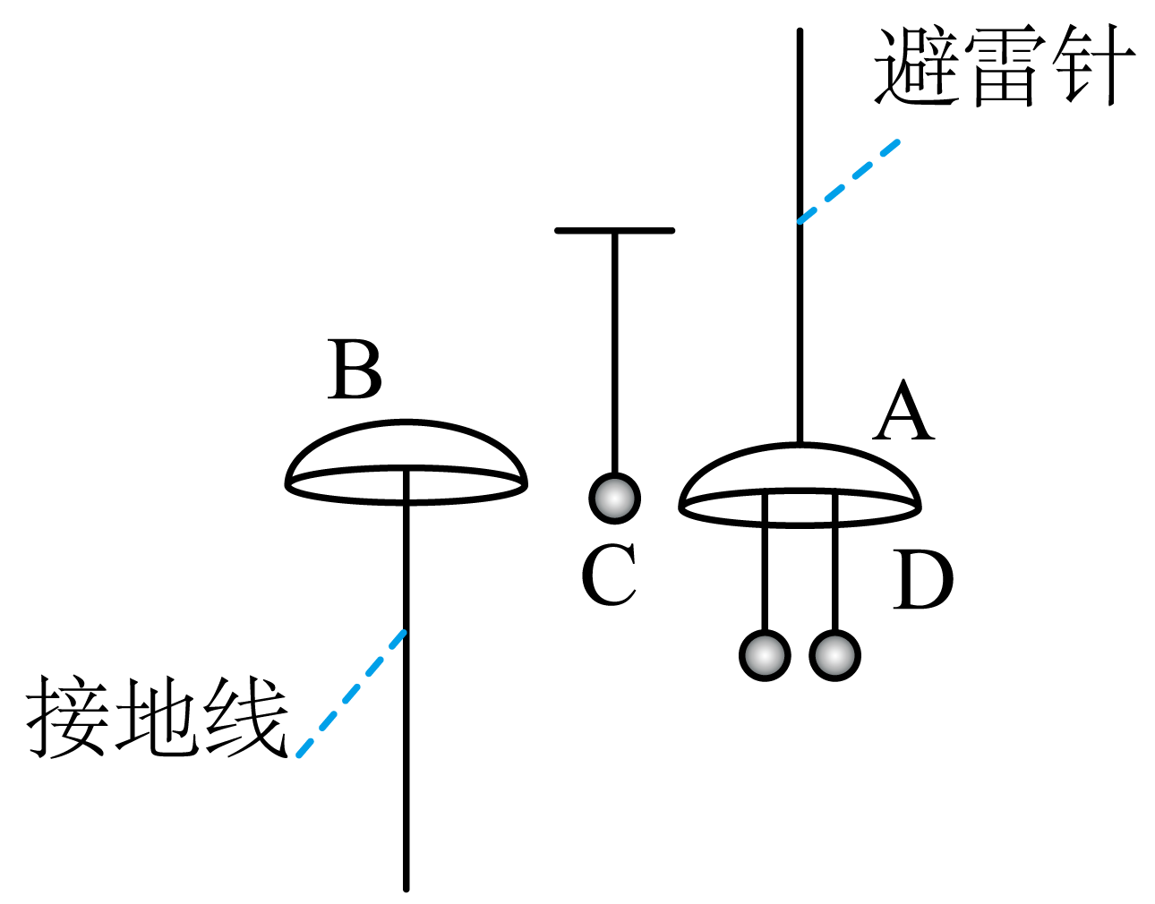
课堂练习
【练习4】（2022·浙江绍兴·二模）富兰克林为研究雷电现象，设计了如图所示的装置，避雷针线路与接地线分开，并在分开处装上帽形的金属钟A与B，两钟之间以丝线悬挂一个金属小球C，A钟下方用导线连接两个很轻的金属小球形成验电器D，避雷针上空附近的云不带电时，三个金属小球均静止下垂。若带负电的云接近避雷针顶端时，则（ ）
A．避雷针顶端带负电
B．接地线上有正电荷流入大地
C．验电器D上的两个金属小球最后会下垂并相互接触
D．金属小球C会在A与B之间摆动，不断来回撞击A与B
【正确答案】D

Slide 31
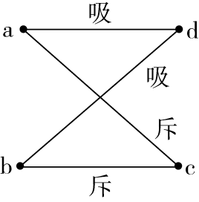
课堂练习
【练习5】(多选)如图所示，a、b、c、d为四个带电小球，两球之间的作用分别为a吸d，b斥c，c斥a，d吸b，则( )
A．仅有两个小球带同种电荷
B．仅有三个小球带同种电荷
C．c、d小球带同种电荷
D．c、d小球带异种电荷
【正确答案】BD

Slide 32
人教版 高中物理必修三
第1节 电荷

